Slide 1

河海大学计算机与信息学院
第8章 排序
第29讲：插入排序

Slide 2
8.1 基本概念
排序
-- n个记录 {R₀, R₁, …, R_{n-1}}
-- 对应的排序码（关键码）为 {K₀, K₁, …, K_{n-1}}
-- 按排序码从小到大或从大到小对记录进行排列
稳定
-- 若待排序的记录中，存在相同的排序码，
且，排序后，相同排序码的相对次序保持不变，
则稳定

Slide 3
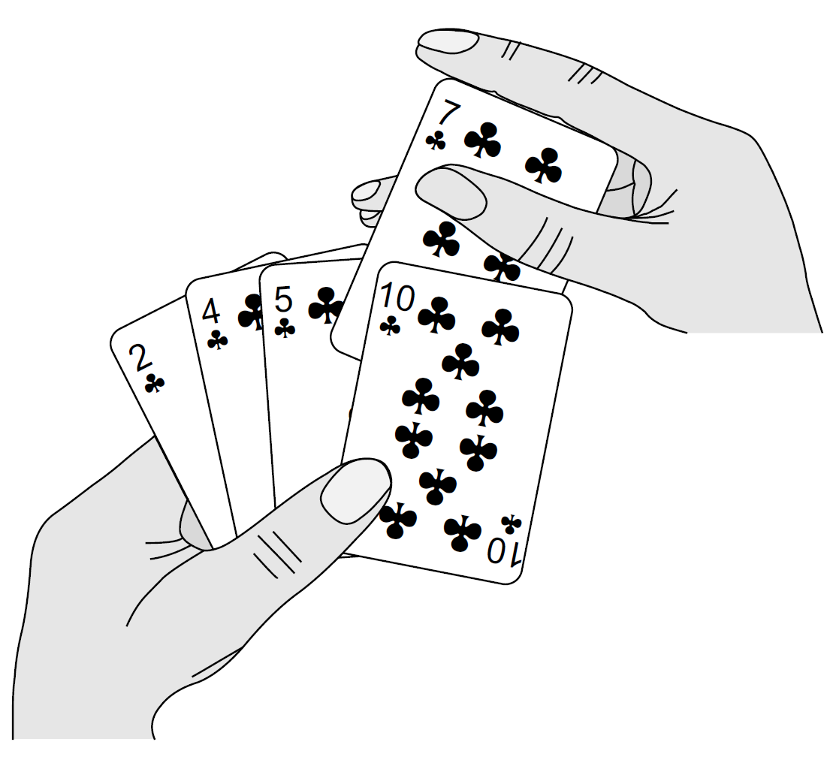
8.2 插入排序
你打过扑克牌吧？
-- 抓1张牌，
即刻插入到合适位置
→ 插入排序
插入排序，基本思路
-- 每1步(趟)：将1个待排序记录，按排序码大小，
插入到“已经排好序”的序列中；

Slide 4
8.2 插入排序
插入排序，基本思路
-- 每1步(趟)：将1个待排序记录，按排序码大小，
插入到“已经排好序”的序列中；
-- 直接插入排序
-- 二分插入排序
-- 表插入排序
-- shell（希尔）排序

Slide 5
8.2.1 直接插入排序
基本方法
-- 排序码在数组中，下标 i=0, 1, 2, …, n-1
-- 第i趟，在处理“待排序码K_{i}”时，要求：
其前面的排序码 {K₀, …, K_{i-1}} 已经排好序，为
[ K_{p0}, K_{p1}, …, K_{pi-1} ]
-- 此时，将K_{i}依次与 K_{pi-1}, K_{pi-2} , …, K_{p0} 比较，
找到插入位置，将K_{i}放入
不再新申请内存，
在原数组上进行

Slide 6
8.2.1 直接插入排序
例：49, 38, 65, 97, 76, 13, 27, 49*，要求：递增排序
[49] 38, 65, 97, 76, 13, 27, 49*
→ 共n-1趟插入
i=1
[38, 49] 65, 97, 76, 13, 27, 49*
--“已排序”码
从右向左，依次
1. 若比 K_{i} 大，
则直接后移
2. 若== or < K_{i}
则停止移动，
K_{i}放入空位置
i=2
[38, 49, 65] 97, 76, 13, 27, 49*
i=3
[38, 49, 65, 97] 76, 13, 27, 49*
i=4
[38, 49, 65, 76, 97] 13, 27, 49*
i=5
[13, 38, 49, 65, 76, 97] 27, 49*
i=6
[13, 27, 38, 49, 65, 76, 97] 49*
i=7
[13, 27, 38, 49, 49*, 65, 76, 97]
→ 稳定

Slide 7
8.2.1 直接插入排序
存储结构 -- 顺序存储
typedef struct
{ int key;
char info;
} RecordNode;
typedef struct
{ int n;
RecordNode * record;
} SortObject;
//排序码key
//“记录”类型
//“记录”的个数
//指针record指向“记录”
//“记录表” 结构

Slide 8
8.2.1 直接插入排序
void insertSort( SortObject * pvector)
{ int i, j;
RecordNode temp, * data = pvector->record;
for( i=1; i<pvector->n; i++)
temp = data[i];
for( j= i-1; j>=0; j--)
if( data[ j].key > temp.key )
data[ j+1] = data[ j];
else break;
}
if( j != i-1) data[ j+1] = temp;
}
}
//为R₁, …, R_{n-1}找插入位置
{
//K_{i}依次与K_{i-1}, K_{i-2}, ... 比较
{
//寻找插入位置
//后移
空位一直是：j+1
//在下标j+1处插入R_{i}
//若 j==i-1，则没人向后移动 →不用复制

Slide 9
8.2.1 直接插入排序
void insertSort( SortObject * pvector)
{ int i, j;
RecordNode temp, * data = pvector->record;
for( i=1; i<pvector->n; i++)
temp = data[i];
for( j= i-1; j>=0; j--)
if( data[ j].key > temp.key )
data[ j+1] = data[ j];
else break;
}
if( j != i-1) data[ j+1] = temp;
}
}
//temp：待插入记录R_{i}
for( j=i-1; temp.key<data[ j].key && j>=0; j--)
data[ j+1] = data[ j]
//为R₁, …, R_{n-1}找插入位置
{
//K_{i}依次与K_{i-1}, K_{i-2}, ... 比较
{
//寻找插入位置
//后移
//在下标j+1处插入R_{i}
//若 j==i-1，则没人向后移动 →不用复制

Slide 10
8.2.1 直接插入排序
例：49, 38, 65, 97, 76, 13, 27, 49*，要求递增排序
[49] 38, 65, 97, 76, 13, 27, 49*
i=1
1. key的比较(总)次数，最小：
C_{min} = 1+1+…+1 = n-1
2. key的比较(总)次数，最大：
C_{max} = 1+2+…+n-1 ≈ n²/2
3. record移动(赋值)总次数, 最小：
M_{min} = 1+1+…+1 = n-1
4. record移动(赋值)总次数, 最大：
M_{max} = 2+3+…+n ≈ n²/2
[38, 49] 65, 97, 76, 13, 27, 49*
i=2
[38, 49, 65] 97, 76, 13, 27, 49*
i=3
[38, 49, 65, 97] 76, 13, 27, 49*
i=4
[38, 49, 65, 76, 97] 13, 27, 49*
i=5
[13, 38, 49, 65, 76, 97] 27, 49*
i=6
[13, 27, 38, 49, 65, 76, 97] 49*
i=7
[13, 27, 38, 49, 49*, 65, 76, 97]

Slide 11
8.2.1 直接插入排序
1. key的比较(总)次数，最小：
C_{min} = 1+1+…+1 = n-1
2. key的比较(总)次数，最大：
C_{max} = 1+2+…+n-1 ≈ n²/2
3. record移动(赋值)总次数, 最小：
M_{min} = 1+1+…+1 = n-1
4. record移动(赋值)总次数, 最大：
M_{max} = 2+3+…+n ≈ n²/2
-- 初始为正序
(已排好)
-- 初始为反序
(与最终结果相反)
-- 若待排序码顺序随机，
适用于：n值较小
且基本有序
则时间复杂度为O(n²)

Slide 12
8.2.1 直接插入排序 -- 技巧(补充)
void insertSort( SortObject * pvector)
{ int i, j;
RecordNode temp, * data = pvector->record;
for( i=1; i<pvector->n; i++)
temp = data[i];
for( j= i-1; j>=0; j--)
if( data[ j].key > temp.key )
data[ j+1] = data[ j];
else break;
}
if( j != i-1) data[ j+1] = temp;
}
}
//temp：待插入记录R_{i}
for( j=i-1; temp.key<data[ j].key && j>=0; j--)
data[ j+1] = data[ j]
//为R₁, …, R_{n-1}找插入位置
{
//K_{i}依次与K_{i-1}, K_{i-2}, ... 比较
{
这个 j>=0 判断，能不能省去？
能，借助辅助空间data[0]
即，data[0]不存放有效记录，
只作为“监视哨”
→有效记录 放在data[1]~data[n-1]中
//寻找插入位置
//后移
//在下标j+1处插入R_{i}
//若 j==i-1，则没人向后移动 →不用复制

Slide 13
8.2.1 直接插入排序 -- 技巧(补充)
void insertSort( SortObject * pvector)
{ RecordNode * data = pvector->record;
for( i=2; i<pvector->n; i++)
data[0] = data[i];
j = i-1;
while( data[j].key > data[0].key)
{ data[ j+1] = data[ j]; j--; }
if( j != i-1) data[ j+1] = data[0];
}
}
//为R₁, …, R_{n-1}找插入位置
{
//监视哨data[0]：待插入记录R_{i}
//比较，找插入位置
//在下标j+1处插入R_{i}
//若 j==i-1，则没人向后移动 →不用复制

Slide 14
8.2.3 表插入排序
与“直接插入排序”的区别：
-- 为了减少记录的移动次数，放弃顺序存储，
采用单链表存储；
-- 即：对于，待插入记录R_{i}
在R₀~R_{i-1}组成的有序单链表上，
顺序查找插入位置p（并记录其前驱pre），
将R_{i}插入到pre之后
head
R_{i}
38
49
65
97
76
13
27
49

Slide 15
8.2.3 表插入排序
struct Node;
typedef struct Node ListNode;
struct Node
{ KeyType key;
DataType info;
ListNode * next;
};
typedef ListNode * LinkList;
head
R_{i}
38
49
65
97
76
13
27
49

Slide 16
void listSort( LinkList * plist)
{ ListNode * now, * pre, * p, * q, * head;
head = *plist ;
pre = head->next;
if( pre==null) return;
now = pre->next;
if( now==null) return;
//接下来, 在单链表中“已排序部分”找位置, 插入Ri
}
//head：指向头结点
//R0
//表中，没有实际结点
//R1
//只有1个结点
head
R₀
R_{i}
38
49
65
97
76
13
27
49
plist

Slide 17
//接下来, 在单链表中“已排序部分”找位置, 插入Ri
while( now != null)
q=head; p=head->next;
while(p!=now&& p->key<= now->key)
{ q=p; p=p->next; }
if( p==now)
{ pre=pre->next; now=pre->next; continue;}
pre->next = now->next;
q->next = now; now->next=p;
now = pre->next;
} }
//now：待排序Ri，pre：Ri的前驱，
{
//从R0开始找位置
//1. Ri不需要换位置, 则只需更新now和pre
//2. Ri要搬家，先脱离链表
//Ri插入到*q 和*p之间
//更新now：待插入Ri
head
q
p
R₀
R_{i}
38
49
65
97
76
13
27
49
plist
pre
now

Slide 18
8.2.2 二分插入排序
基本方法（与直接插入排序的区别？）
-- 排序码在数组中，下标 i=0, 1, 2, …, n-1
-- 在处理“待排序码K_{i}”时，要求：
其前面的排序码 {K₀, …, K_{i-1}} 已经排好序，为
[ K_{p0}, K_{p1}, …, K_{pi-1} ]
-- 此时，采用二分法，
寻找插入位置，将K_{i}放入

Slide 19
8.2.2 二分插入排序
例：49, 38, 65, 97, 76, 13, 27, 49*，要求：递增排序
[49] 38, 65, 97, 76, 13, 27, 49*
i=1
[38, 49] 65, 97, 76, 13, 27, 49*
i=2
[38, 49, 65] 97, 76, 13, 27, 49*
i=3
[38, 49, 65, 97] 76, 13, 27, 49*
i=4
[38, 49, 65, 76, 97] 13, 27, 49*
i=5
遇到“==”，
则去右边找位置
[13, 38, 49, 65, 76, 97] 27, 49*
i=6
[13, 27, 38, 49, 65, 76, 97] 49*
i=7
→ 稳定
[13, 27, 38, 49, 49*, 65, 76, 97]

Slide 20
例：49, 38, 65, 97, 76, 13, 27, 49*，要求：递增排序
[49] 38, 65, 97, 76, 13, 27, 49*
left
i=1
[38, 49] 65, 97, 76, 13, 27, 49*
i=2
right
[38, 49, 65] 97, 76, 13, 27, 49*
i=3
[38, 49, 65, 97] 76, 13, 27, 49*
i=4
mid=(l+r)/2
[38, 49, 65, 76, 97] 13, 27, 49*
i=5
[13, 38, 49, 65, 76, 97] 27, 49*
i=6
[13, 27, 38, 49, 65, 76, 97] 49*
i=7
[13, 27, 38, 49, 49*, 65, 76, 97]
→ 在已排序区间，left是应插入位置，下标>=left的元素后移

Slide 21
void binSort( SortObject * pvector)
{ int i, j, left, right; RecordNode temp;
RecordNode *data = pvector->record;
for( i=1; i<pvector->n; i++)
temp=data[i]; left=0; right=i-1;
while( left<=right )
{ mid = (left+right)/2;
if( temp.key < data[mid].key ) right = mid-1;
else left = mid+1;
}
for( j=i-1; j>=left; j--) data[j+1] = data[j];
if(left != i) data[ left ] = temp;
}
}
//data: 排序码数组
{
//已排序的左、右下标
//二分中心mid，向左圆整
//已排序区间中，下标>=left的所有元素后移

Slide 22
8.2.2 二分插入排序—代价分析
相比于直接插入排序
1. key的比较次数？
-- 改善，总比较次数 ≈ nlog₂n
2. record移动（赋值）次数？
-- 没有改善，O(n²)
二分插入排序，
时间复杂度：
O(n²)
回顾，二分查找的
平均检索长度：O(log₂n)

Slide 23
8.2.4 Shell排序（希尔排序）
又称：缩小增量法
-- n个记录，增量为d_{i}，则分组
下标 0, d_{i}, 2d_{i}, 3d_{i}, …… 为1组
下标 1, d_{i} +1, 2d_{i} +1, 3d_{i} +1, …… 为1组
下标 2, d_{i} +2, 2d_{i} +2, 3d_{i} +2, …… 为1组
…… …… …… ……
下标 d_{i}-1, d_{i}+d_{i} -1, 2d_{i}+d_{i} -1, …… 为1组

Slide 24
8.2.4 Shell排序（希尔排序）
又称：缩小增量法
-- n个记录，增量为d_{i}，则分组
下标 0, d_{i}, 2d_{i}, 3d_{i}, …… 为1组
下标 1, d_{i} +1, 2d_{i} +1, 3d_{i} +1, …… 为1组
下标 2, d_{i} +2, 2d_{i} +2, 3d_{i} +2, …… 为1组
…… …… …… ……
下标 d_{i}-1, d_{i}+d_{i} -1, 2d_{i}+d_{i} -1, …… 为1组
例：49, 38, 65, 97, 76, 13, 27, 49*
初始d=4
则，分组为：
{49, 76}，{38, 13}，{65, 27}，{97, 49*}

Slide 25
8.2.4 Shell排序（希尔排序）
例：49, 38, 65, 97, 13, 76, 27, 49*，初始d₁=4
初始：d₁ = n/2
模式：d_{i+1} = d_{i} /2
直接插入排序
Shell排序思路：
增量为d₁时，在各组内，进行 排序
减小增量，重新分组，组内 排序
3. 重复2， 直到d_{i}==1，所有记录在同一组，
组内 排序

Slide 26
8.2.4 Shell排序（希尔排序）
例：49, 38, 65, 97, 13, 76, 27, 49*，初始d₁=4
d₁=4
13
38
27
49*
49
76
65
97
更新d₂=2
d₂=2
13
38
27
49
76
65
97
更新d₃=1
49*
d₃=1
→ 不稳定
13
27
38
49*
49
65
76
97

Slide 27
8.2.4 Shell排序（希尔排序）
例：49, 38, 65, 97, 13, 76, 27, 49*，初始d₁=4
d₁=4
增量为d 时，
在各组内，
直接插入排序
13
38
27
49*
49
76
65
97
d₂=2
13
38
27
49
76
65
-- 利用原数组，
从下标d开始，
依次处理
每1个数
49*
97
d₃=1
13
27
38
49*
49
65
76
97

Slide 28
8.2.4 Shell排序 -- 算法实现
例：46, 55, 13, 42, 94, 17, 05, 70，初始d₁=4
d₁=4
增量为d 时，
在各组内，
直接插入排序
46, 17, 05, 42, 94, 55, 13, 70
d₂=2
05, 17, 13, 42, 46, 55, 94, 70
-- 利用原数组，
从下标d开始，依次处理每1个数
d₃=1
05, 13, 17, 42, 46, 55, 70, 94

Slide 29
void shellSort( SortObject * pvector, int d)
{ int i, j, inc;
RecordNode temp, *data=pvector->record;
for( inc=d; inc>0; inc=inc/2)
for( i=inc; i<pvector->n; i++)
temp = data[i];
for(j=i-inc; j>=0&&temp.key<data[ j].key; j-=inc)
data[j+inc] = data[j]
data[ j+inc] = temp;
}
}
}
//inc为“下标增量d”
{
//增量inc→1趟shell排序
{
//temp：待插入记录Ri
//组内：直接插入排序
//Ri 放到合适位置中
Rj：(增量为inc的组内,)Ri的比较对象：i-inc, i-2*inc, …

Slide 30
小 结
掌握：
1. 直接插入排序、程序，稳定
2. 二分法插入排序、程序，稳定
3. Shell排序、程序，不稳定
理解：
1. 表插入排序

Slide 31
作 业
P285
复习题1，写出：
直接插入排序、Shell排序的各趟运行结果。

